Slide 1

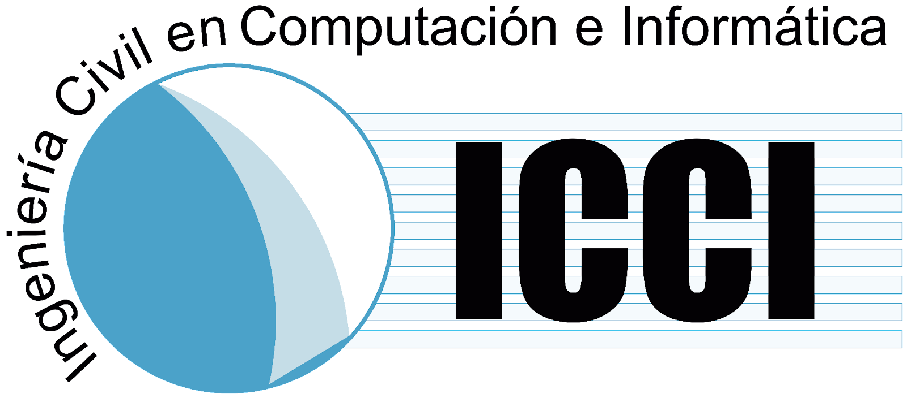
Proyecto 1 Fundamentos de lenguaje de programación
Integrantes: Diego Esquivias

Slide 2
Introducción

Slide 3
Ventajas y desventajas del lenguaje

Slide 4
Usos en la vida real

Slide 5
Base de datos utilizada y sus características

Slide 6
Lenguaje utilizado

Slide 7
Base de datos utilizada y sus características

Slide 8
Conclusión

